Slide 1
Бюджет для граждан
Бюджет муниципального образования
Красномакского сельского поселения
Бахчисарайского района Республики Крым
на 2024 год и на плановый период 2025 и 2026 годов

Slide 2



ОСНОВНЫЕ ПОНЯТИЯ
—Бюджет - это план доходов и расходов на определенный период
Доходы бюджета - это поступающие в бюджет денежные средства
ДЕФИЦИТ | ПРОФИЦИТ
Расходы > Доходы | Доходы > Расходы

Slide 3
Основа формирования бюджета муниципального образования Красномакского сельского поселения Бахчисарайского района Республики Крым:
1
2
3
Основные
направления
бюджетной и
налоговой
политики Красномакского сельского поселения
Прогноз социально-экономического развития Красномакского сельского поселения
Муниципальные программы Красномакского сельского поселения
Бюджет для граждан - это документ, разрабатываемый и публикуемый в открытом доступе финансовым органом соответствующего публично-правового образования в целях предоставления гражданам актуальной информации о бюджете и отчете о его исполнении в объективной, заслуживающей доверия, доступной и простой для понимания форме.

Slide 4

Межбюджетные трансферты
Иные межбюджетные трансферты (Трансфе́рт от лат. «Transfero»-переношу,перемещаю) Предоставляются на осуществление части полномочий по решению вопросов местного значения в соответствии с заключенными соглашениями
Субвенции
(от лат. «Subvenire» - приходить на помощь)
Предоставляются на финансирование «переданных» другим публично-правовым образованиям полномочий
Субсидии
(от лат. «Subsiduim» - поддержка)
Предоставляются на условиях долевого софинансирования расходов других бюджетов
Дотации
(от лат. «Dotatio» -дар, пожертвование)
Предоставляется без определения конкретной цели их использования

Slide 5


Основные характеристики бюджета муниципального образования Красномакского сельского поселения Бахчисарайского района Республики Крым на 2024 год и на плановый период 2025 и 2026 годов
Показатели
2024
2025
2026
Доходы
тыс. рублей.
16 048,543
16 717,733
17 389,936
Расходы
тыс. рублей.
16 048,543
16 717,733
17 389,936
0,0
Дефицит(-), Профицит(+), тыс. рублей.

Slide 6
Доходы бюджета муниципального образования Красномакского сельского поселения Бахчисарайского района Республики Крым на 2024 год
16 048,543
тыс. руб.
Налоговые доходы
4 979, 220 тыс. руб.
Неналоговые доходы
9 559,670 тыс. руб.
Безвозмездные поступления
1 509,653 тыс. руб.

Slide 7
Налоговые доходы на 2024 год
Земельный налог 1 233,200 тыс. руб
Налог на доходы с физических лиц 2 460,120 тыс.руб
4 979,220
тыс. руб.
Единый сельскохозяйственный налог
889,430 тыс. руб.
Налог на имущество физических лиц
396,470 тыс. руб.

Slide 8
Неналоговые доходы на 2024 год
Доходы от сдачи в аренду имущества
1 216,160 тыс. руб.
Плата за предоставление права на размещение и эксплуатацию НТО
909,640 тыс. руб.
9 559,670 тыс. руб.
Доходы получаемые в виде арендной платы за земельные участки
4 221,670 тыс. руб.
Доходы от продажи материальных и нематериальных активов
3 054,900 тыс. руб.
Доходы от компенсации затрат
157,300 тыс. руб.

Slide 9
Безвозмездные поступления на 2024 год
Дотации на выравнивание бюджетной обеспеченности из бюджета Республики Крым
1 157,874 тыс. руб.
Субвенции на осуществление первичного воинского учета на территориях, где отсутствуют военные комиссариаты
349,613 тыс. руб.
Субвенция на
выполнение
передаваемых
полномочий в сфере административной ответственности
2,166 тыс. руб.
1 509,653
тыс. руб.

Slide 10
Доходы бюджета муниципального образования Красномакского сельского поселения Бахчисарайского района Республики Крым на 2025 год
16 717,733
тыс. руб.
Неналоговые доходы
9 819,860 тыс. руб.
Налоговые доходы 5 311,080 тыс. руб.
Безвозмездные поступления
1 586,793 тыс. руб.

Slide 11
Налоговые доходы на 2025 год
Налог на доходы физических лиц
2 647,090 тыс. руб.
Земельный налог
1 294,860 тыс. руб.
5 311,080 тыс. руб.
Единый сельскохозяйственный налог
933,010 тыс. руб.
Налог на имущество физических лиц
436,120 тыс. руб.

Slide 12
Неналоговые доходы на 2025 год
Доходы от сдачи в аренду имущества
1 264,800 тыс. руб.
Плата за предоставление права на размещение и эксплуатацию НТО
946,020 тыс. руб.
9 819,860 тыс. руб.
Доходы от компенсации затрат
163,600 тыс. руб.
Доходы от продажи материальных и нематериальных активов
3 054,900 тыс. руб.
Доходы получаемые в виде арендной платы за земельные участки 4 390,540 тыс. руб.

Slide 13
Безвозмездные поступления на 2025 год
Дотации на выравнивание бюджетной обеспеченности из бюджета Республики Крым
1 200,483 тыс. руб.
1 586,793 тыс. руб.
Субвенции на осуществление первичного воинского учета на территориях, где отсутствуют военные комиссариаты
384,144 тыс. руб.
Субвенции на выполнение полномочий в сфере административной ответственности
2,166 тыс. руб.

Slide 14
Доходы бюджета муниципального образования Красномакского сельского поселения Бахчисарайского района Республики Крым на 2026 год
17 389,936
тыс. руб.
Налоговые доходы 5 674,550тыс. руб.
Неналоговые доходы
10 090,410 тыс. руб.
Безвозмездные поступления
1 624,976 тыс. руб.

Slide 15
Налоговые доходы на 2026 год
Земельный налог
1 359,610 тыс. руб.
Налог на доходы физических лиц
2 835,030 тыс. руб.
5 674,550 тыс. руб.
Единый
сельскохозяйственный налог
1 000,180 тыс. руб.
Налог на имущество физических лиц
479,730 тыс. руб.

Slide 16
Неналоговые доходы на 2026 год
Плата за предоставление права на размещение и эксплуатацию НТО
983,860
тыс. руб.
Доходы получаемые в виде арендной платы за земельные участки 4 566,160 тыс. руб.
Доходы от сдачи в аренду имущества
1 315,390
тыс. руб.
10 090,410
тыс. руб.
Доходы от компенсации затрат
170,100 тыс. руб.
Доходы от продажи материальных и нематериальных активов
3 054,900 тыс. руб.

Slide 17
Безвозмездные поступления на 2026 год
Дотации на выравнивание бюджетной обеспеченности из бюджета Республики Крым
1 203,552 тыс. руб.
Субвенция на выполнение полномочий в сфере административной ответственности
2,166 тыс. руб.
1 624,976 тыс. руб.
Субвенции на осуществление первичного воинского учета на территориях, где отсутствуют военные комиссариаты
419,258 тыс. руб.

Slide 18






Классификация расходов бюджета по разделам
Национальная оборона
Национальная экономика
Культура, кинематография
Национальная безопасность и правоохранительная деятельность
Общегосударственные вопросы
Жилищно-коммунальное хозяйство
Каждый из разделов классификации имеет перечень подразделов, которые отражают основные направления реализации соответствующей функции
Полный перечень разделов и подразделов классификации расходов бюджетов приведен в статье 21 Бюджетного кодекса Российской Федерации
Например, в составе раздела «Жилищно-коммунальное хозяйство»,
в том числе, выделяются:
- санитарная очистка;
благоустройство;

Slide 19
Расходы бюджета муниципального образования Красномакского сельского поселения Бахчисарайского района Республики Крым на 2024 год и на плановый период 2025 и 2026 годов

Slide 20
Расходы бюджета муниципального образования Красномакского сельского поселения Бахчисарайского района Республики Крым, формируемые в рамках муниципальных программ Красномакского сельского поселения и непрограммных расходов
№ п/п | Наименование муниципальной программы | 2024 | 2025 | 2026
1 | «Создание условий для эффективного управления муниципальным образованием Красномакского сельского поселения Бахчисарайского района Республики Крым» | 6 092 204,00 | 5 423 858,00 | 5 423 858,00
2 | «Благоустройство территории Красномакского сельского поселения» | 8 644 560,00 | 9 449 279,42 | 9 646 228,40
3 | «Развитие культуры» | 750 000,00 | 750 000,00 | 750 000,00
4 | «Защита населения и территорий от чрезвычайных ситуаций, обеспечение пожарной безопасности Красномакского сельского поселения» | 200 000,00 | 200 000,00 | 200 000,00
 | Общая сумма: | 15 686 764,00 | 15 823 137,42 | 16 020 086,40
Непрограммные расходы Красномакского сельского поселения составят:
2024 год – 323 309,00 руб.;
2025 год – 424 720,00 руб.;
2026 год – 438 096,00 руб.

Slide 21
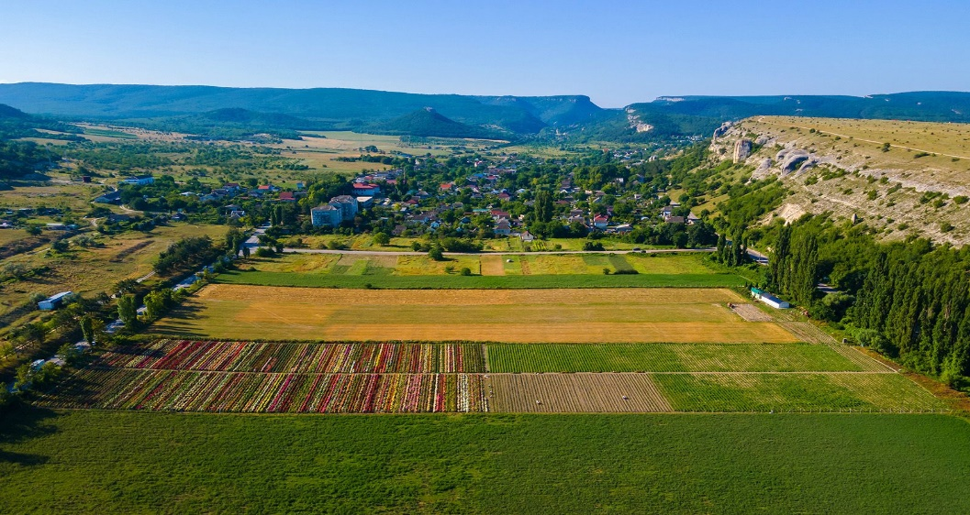
С решением Красномакского сельского совета Бахчисарайского района Республики Крым «О бюджете МУНИЦИПАЛЬНОГО ОБРАЗОВАНИЯ Красномакского сельского поселения Бахчисарайского района Республики Крым на 2024 год и на плановый период 2025 и 2026 годов» можно ознакомиться на сайте администрации Красномакского сельского поселения Бахчисарайского района Республики Крым: https://kmsovet.ru/documents/1403.html
Информация для контактов
Администрация Красномакского сельского поселения Бахчисарайского района Республики Крым
Адрес: ул. Центральнаяя,1, село Красный Мак,
Бахчисарайский район, Республика Крым , 298464
e-mail: kmsovet@mail.ru ; krasnyj-mak-sovet@bahch.rk.gov.ru тел. +7(36554)5-05-32, факс +7(36554)5-07-40

